Slide 1
Antropo-Semióticas del cuerpo: Pandemia y espacios, desritualización e identidades
José Enrique Finol
Universidad del Zulia
joseenriquefinol@Gmail.com www.joseenriquefinol.com

Slide 2
“Desde que la peste había obligado
a cerrar las puertas de la ciudad
no habían vivido más que separación,
les había sido amputado el calor humano (…)
Casi todos habían anhelado a algún
ausente, habían extrañado
el calor de cuerpo, su ternura o costumbre”.
Albert Camus, La Peste (1947)

Slide 3
Introducción
Apoyado en una suerte de Antropo-Semiótica vivencial, propongo unas reflexiones sobre la pandemia, a partir de categorías generales como cuerpo, espacio, ritualización e identidad.
Me gustaría provocar una discusión que nos ayude a comprender cómo se han transformado nuestras conductas y percepciones, las relaciones que hoy vivimos con nuestro entorno cotidiano.
El cuerpo en la pandemia también forma parte de ese conjunto de lenguajes que hemos llamado la Corposfera, parte constitutiva de la Semiosfera propuesta por Lotman.

Slide 4
Enfocaremos nuestra atención sobre procesos cotidianos: las relaciones espaciales, corporales, identitarias y rituales de las sociedades afectadas por la pandemia.
Espacio y cuerpo son dos capítulos estrechamente entrelazados y son el objeto de la disciplina semiótica que se ha llamado Proxémica (Hall, 1959), y que Greimas y Courtés definen como una disciplina “que busca analizar las disposiciones de los sujetos y objetos en el espacio y el uso que los sujetos hacen de él con fines de significación.” (1979: 300)

Slide 5
Pandemia y espacialización
La espacialización es una de las operaciones fundamentales de la productividad semiótica, ella genera significados y sentidos de una gran capacidad y densidad comunicativas.
Greimas y Courtés definen la espacialización como uno de los componentes de la construcción de discurso (1979: 358); en ella actúan cuerpos, objetos y sus múltiples interacciones para construir y semiotizar un entorno, cuyo dinamismo determina sentidos particulares.

Slide 6
Pandemia y transformación de la espacialización
En el análisis de las transformaciones de la espacialización en el contexto de la pandemia, nos parece útil introducir los conceptos de lugar y territorio. (Finol 2018, 2019, 2020)
El lugar “es una porción de espacio que se caracteriza por la permanencia y habitabilidad de sus ocupantes, lo que conduce a que esté dotado de una densidad semiótica e identitaria fuertes y, en consecuencia, es un generador de memoria densa”. (Finol, 2020)

Slide 7
El territorio “es una porción de espacio más extensa, menos vinculada a habitantes y más a transeúntes. Su densidad semiótica y eficiencia identitaria es más difusa, pues no está necesariamente asociada a la permanencia de sus habitantes”.
“Mientras en los lugares predominan los habitantes, en los territorios predominan los transeúntes”. (Finol, 2020). El hogar es un lugar, la calle es un territorio.

Slide 8
Pandemia y espacialización
Entre los ejemplos de la transformación de los procesos de espacialización durante la pandemia están el teletrabajo, la teledocencia, la telecompra de alimentos y medicinas.
El teletrabajo ha transformado la relación entre lugares y territorios. Ha producido que un espacio laboral tradicional como la oficina, que podría considerarse un territorio, pues no satisface el requisito de la habitabilidad aunque sí el de la permanencia, se haya mudado al hogar, un espacio que, según nuestra definición, es un lugar, pues implica habitabilidad y permanencia.
https://empresas.infoempleo.com/hrtrends/medidas-de-conciliacion-en-el-teletrabajo

Slide 9
Pandemia y espacialización
Los procesos de espacialización que la pandemia ha re-generado se expresan de varias maneras que, en general, se desprenden de la llamada distancia social:
Espacio Social
≈
Espacio Físico
Espacio Privado
≈
Espacio Público
Espacio Íntimo
≈
Espacio Extraño
Espacio Cercano
≈
Espacio Remoto
Todas esas posibilidades espaciales, actualizadas con mayor o menor frecuencia en vivencias socio-corporales concretas, están dinámicamente modalizadas por las operaciones de alejamiento acercamiento.

Slide 10
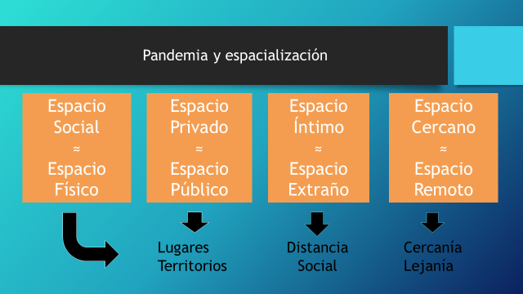

Slide 11
Un nuevo lenguaje espacial
Las nuevas operaciones de alejamiento / acercamiento han creado un lenguaje espacial propio, cuyos nuevos códigos fue necesario aprender.
Así, que un vecino no se nos acerque al
hablarnos no es ya una expresión de descortesía
ni de rechazo o enemistad, sino una expresión
de precaución y cautela.
También la pandemia creó un nuevo lenguaje verbal, con centenares de nuevas palabras, como bien señala Massimo Leone: “new words and expressions were coined in response to the pandemic, often with a humorous, ironic undertone” (2020).

Slide 12
Pandemias y corporalidades
La pandemia ha afectado activamente los vínculos entre espacio y cuerpo, creando nuevas relaciones que, a veces, son conflictivas que se derivan de una re-estructuración de un nuevo lenguaje espacial. Hemos abandonado nuestros territorios para confinarnos en nuestros lugares (Finol 2019, 2020).
Podríamos decir que durante la pandemia han cobrado fuerza social y simbólica las viejas distinciones corporales:
Cuerpos
sanos
Cuerpos enfermos
VIRUS
Cuerpos en riesgo
AZAR
Cuerpos sospechosos
TOS
Cuerpos
Temerosos
ALEJAMIENTO
Notes:
Hablamos de cuerpos sano en relación con la pandemia: no contagiados por el virus.

Slide 14
Del “calor de cuerpo” al “cuerpo electrónico”
La pandemia no solo nos ha obligado a redefinir nuestros espacios, nuestros lugares y territorios, sino también los tránsitos entre unos y otros y entre las zonas grises, intermedias en medio de los cuales ellos se definen.
Como nos dice Camus, la peste o la pandemia nos ha llevado a alejarnos del “calor de cuerpo”, del contacto, del abrazo y del gesto; nos ha re-direccionalizado las miradas, ha anulado los ritos cotidianos, las visitas y los cortejos, el compartir, el intercambio entre vecinos. Nos ha obligado a redefinir el concepto de corporeidad, de las relaciones hápticas y de las condiciones y convenciones en que ellas se expresan.
Según la expresión de Armando Silva, “La mixofilia que era el principal atractivo de la vida urbana, se transforma en mixofobia: miedo al otro” (2020).

Slide 15
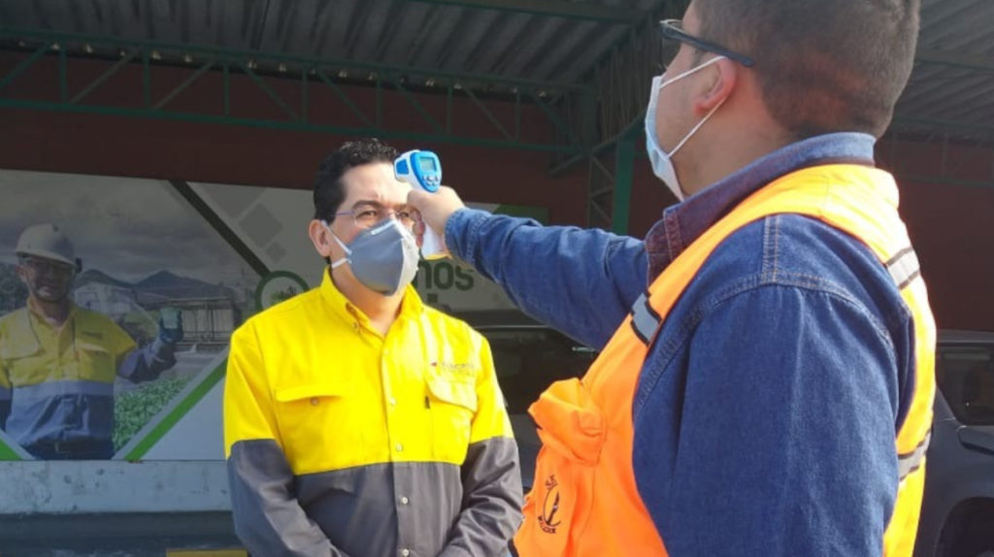
En más de una forma, durante la pandemia nuestro cuerpo se hace parte de una mediatización digital de la cual no se puede prescindir. Eliseo Colón habla en este caso de “un cuerpo electrónico a merced de los flujos virales y la viralidad” (2020).
Es en ese cuerpo electrónico, siendo objeto de dispositivos analógicos o digitales, donde las nuevas relaciones corporales, espaciales y actoriales se realizan.
https://news.un.org/es/story/2020/02/1469921
https://www.primicias.ec/noticias/economia/tecnologia-prefabricados-cambios-construccion-coronavirus/

Slide 16
Pandemia e identidades perdidas…
Pero la pandemia también ha afectado la identidad de los cuerpos:
“Fiscalía ecuatoriana investiga identidad de 131 cadáveres en contexto de la pandemia de COVID-19”.
Agencia Xinhua, 01/09/2020.
La experiencia de la alteridad en tiempos de cuarentena
- Pandemia: el Otro cuerpo
Página12, 27/08/2020
- Fiscalía dice que hay más cuerpos
sin identidades en hospitales.
El Comercio, 20/05/2020.
- Coronavirus en Ecuador: la tragedia
de las familias de Guayaquil que no
encuentran a sus muertos.
BBC, 26/04/2020.
Notes:
En Guayaquil se quemaron cuerpos o se lanzaron al estero, sin rituales ni identificación alguna.

Slide 17
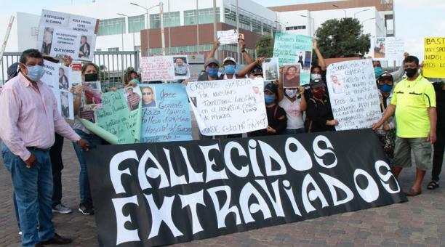
Pandemia e identidades perdidas…
- En Ecuador las desapariciones de cuerpos han sido numerosas:
Hospital del IESS se disculpa por los desaparecidos
en la pandemia por COVID-19
Expreso, 23/08/2020
- Incluso se han abandonado cadáveres en las calles:
Los cadáveres se amontonan en Guayaquil por el coronavirus
La Vanguardia, 02/04/2020.
La imposibilidad de conservar y re-conocer los cuerpos es también una forma de anomia identitaria.

Slide 18
El abandono de cuerpos, sin identidad, sin pertenencia, sin ritos, conduce a una suerte de anomia social (Durkheim, 1893), donde la vida, como valor fundamental, deja de cohesionar la sociedad
Guayaquil. Diario La Vanguardia, 02/04/2020

Slide 19
La erosión de los rituales…
Los ritos, esos poderosos dispositivos semióticos que crean y mantienen el sentido de comunidad, de grupo y de sociedad, han sufrido un debilitamiento que ha fracturado la vida social.
Recuperar los ritos significa recuperar el sentido familiar, grupal, comunitario, el sentido de identidad y pertenencia.
- El coronavirus altera profundamente
los ritos funerarios en América Latina
El Periódico, 20/08/2020
- El coronavirus modifica los ritos
funerarios en Sudáfrica
El Comercio, 25/07/ 2020).
- El rito funerario en América Latina
se ha visto afectado por la pandemia.
El Nacional, 20/08/2020

Slide 20
Pandemia y desritualización
En un trabajo sobre el suicidio asistido propuse el concepto de desritualización, entendido como “un acto (…) en el que (el rito) pierde su densidad simbólica y se identifica como un acto pragmático y utilitario”. (Finol 2015: 97)
Si la ritualización es, como ha explicado Grimes, un proceso que ocurre “cuando el significado, la comunicación o la representación se hacen más importantes que la función y el fin pragmático” (1982: 36), la desritualización es lo contrario.

Slide 21
Pandemia y desritualización
El concepto de desritualización nos parece más eficiente que lo propuesto por Byung-Chul Han en su libro “La desaparición de los rituales” (2020), pues ciertamente los rituales no desaparecen sino que se transforman, se adaptan; surgen para satisfacer necesidades de simbolización y comunicación, conocen su apogeo, se modifican y son sustituidos por otros.
Camus también nos habla de la desritualización en La peste:
“Al principio lo que caracterizó nuestros entierros fue su rapidez. Las
formalidades se habían simplificado y, por lo general, los ritos fúnebres
habían sido suprimidos. Los enfermos se morían separados de sus familias
y no se permitía ningún tipo de ritual velatorio”. (2018 [1947]: 160)

Slide 22
Orden y caos
En la pandemia los procesos de desritualización, pérdida de identidad y transformación de las articulaciones espaciales expresadas en el acercamiento → alejamiento, en la proximidad → distancia se asocian a procesos dialécticos entre orden y caos:
ORDEN
- Salud → vida
- Nombre → identidad
- Ritualidad → pertenencia
CAOS
- Enfermedad → muerte
- Desaparición → anonimato
- Desritualización → anomia

Slide 23
Para concluir…
Como la Antropología y la Semiótica nos han demostrado a lo largo de los años, las representaciones de la enfermedad, la muerte, el espacio y el cuerpo son socialmente construidas y no modelos universales.
Semiotizamos nuestros espacios, cuerpos, identidades y ritos en relación con nuestros contextos históricos. La pandemia ha trastocado las relaciones tradicionales de cuerpos, espacios y ritos con esos escenarios y prácticas.
En consecuencia, la pandemia ha afectado también nuestras identidades, un constructo socio-cultural que depende de tales relaciones.

Slide 24
“…el microbio de la peste no muere ni desaparece nunca…”
Una de las enseñanzas más fuertes de la pandemia es que la vida es frágil y transitoria, vulnerable y limitada y que, como nos dice Camus, ella no desaparece definitivamente sino reposa en los rincones menos esperados:
“Aquella multitud dichosa ignoraba aquello que estaba en los libros: que el microbio de la peste no muere ni desaparece nunca, que puede permanecer dormido o apaciguado por años o siglos en los muebles, en la ropa, y que espera con paciencia en los rincones de las ciudades hasta el día en que otra peste (…) despierte su aluvión de ratas y las envíe a morir en una ciudad hasta entonces feliz”.
Albert Camus, La peste. 1947.

Slide 25
Referencias
Camus, Albert (217 [1947]). La peste. Caracas: Lucemar.
Colón Zayas, Eliseo (2020). De virus y memorias o cómo vivir la viralidad contemporánea. Disponible en https://www.metro.pr/pr/blogs/2020/05/10/virus-memorias-como-vivir-la-viralidad-contemporanea.html
Finol, José Enrique (2015). Antropo-Semiótica de la muerte: suicidio asistido, ritualización y des-ritualización. En Lecturas antroposemioticas sobre la muerte y el morir desde Latinoamérica. Krautstofl, E. M. y Bondar, C. I. (Compiladores). Posadas: Universidad Nacional de Misiones.

